Slide 1
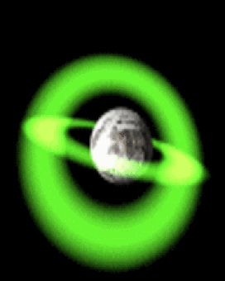
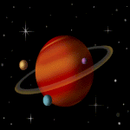
ПРОЕКТ «КОСМОС» для старшей группы
Подготовила:
Ермакова В.В., воспитатель МДОУ»Детский сад №4 КВ»
2016год
Богородицк.

Slide 2
Тип проекта: - обучающий - исследовательский - игровой
Продолжительность: краткосрочный Участники проекта: воспитатель, дети, родители. Цель: формирование у детей старшего дошкольного возраста представлений о космическом пространстве, Солнечной системе и ее планетах, освоении космоса людьми.

Slide 3
Задачи:
1. Продолжать расширять представление детей о многообразии космоса. Рассказать детям об интересных фактах и событиях космоса. 2. Познакомить с первым лётчиком-космонавтом Ю.А. Гагариным.
Познакомить с космонавтом-земляком Хруновым. 3. Развивать творческое воображение, фантазию, умение импровизировать; воспитывать взаимопомощь, доброжелательного отношения друг к другу, гордость за людей данной профессии, к своей Родине; 4. Привлечь родителей к совместной деятельности.

Slide 4
Актуальность проекта:
“Человечество не останется вечно на земле, но, в погоне за светом и пространством, сначала робко проникнет за пределы атмосферы, а затем завоюет себе все околосолнечное пространство” К. Циолковский Несколько десятков лет назад мало кто из вчерашних мальчишек не хотел стать космонавтом. Эта мечта совсем не актуальна для современных детей. Между тем, космические пираты, звездные войны и другие инопланетные существа – герои их любимых мультфильмов. Вымышленные персонажи дезинформируют дошкольников, рассказывая о несуществующих планетах, и зачастую вызывают у них отрицательные эмоции, способствуют развитию страхов. Поэтому важно грамотно выстроить работу по формированию у детей представлений о космосе.

Slide 5
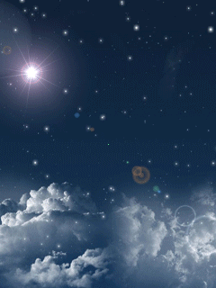
Самое главное – предоставить детям возможность «проживания» интересного для них материала. Узнавая новое, размышляя над тем, что уже вошло в их опыт, дети учатся выражать свое отношение к происходящему. Играя, они погружаются в организованную взрослыми ситуацию: превращаются в космонавтов. В таких играх могут решаться самые различные задачи – от психологических до познавательных. Путешествуя, дети помогают своим друзьям, выручают кого-либо из беды, узнают интересные факты. Готовясь к путешествию, дети рисуют, лепят, конструируют, учатся считать. При этом развивается творческое воображение, коммуникативные качества, любознательность. Главное отличие - нет зрителей, здесь есть только участники, причем все участвуют с большим желанием. Знания, получаемые детьми, являются актуальными, необходимыми для них. А осмысленный, интересный материал усваивается легко и навсегда. Игры-путешествия способствуют не только развитию кругозора, но и формированию навыков общения.

Slide 6
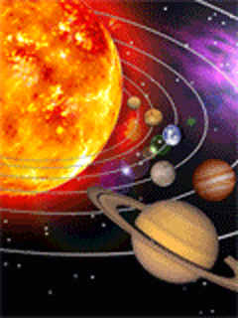
Проблема.
2016 год – юбилейный год для Российской космонавтики.
Современные дошкольники задают много вопросов о космосе, звездах, космонавтах, так как данная тема, как все неведомое, непонятное, недоступное глазу, будоражит детскую фантазию.
Данный проект поможет детям научиться добывать информацию из различных источников, систематизировать полученные знания, применить их в различных видах детской деятельности.

Slide 7
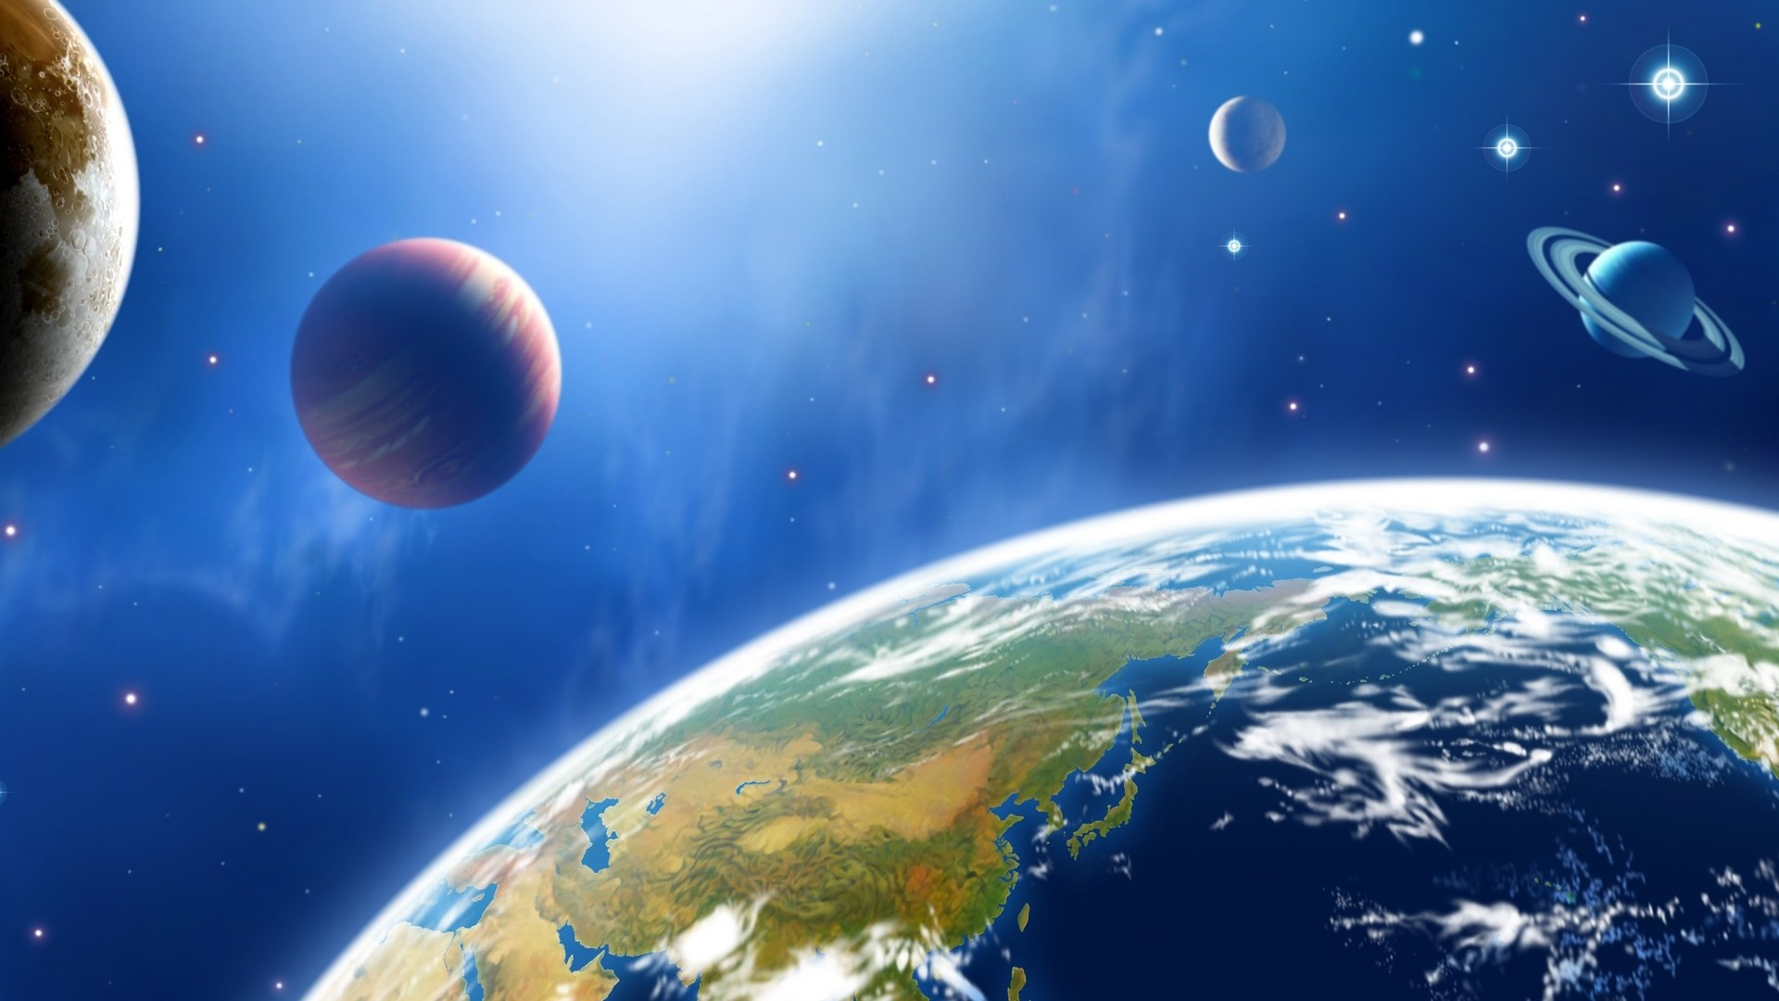
Гипотеза.
Знания детей о космосе, творческие работы на эту тему будут способствовать лучшему усвоению знаний.
Основные методы, приемы:
Чтобы помочь ребенку сориентироваться в огромном потоке информации, научиться «плавать» в нем, использую в своей работе компьютер, так как он позволяет воспитателю значительно расширить возможности предъявления разного рода информации. Работа с компьютером - важное направление познавательной деятельности детей .

Slide 8
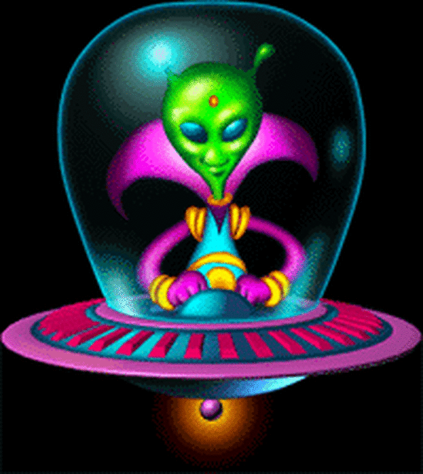
Этапы реализации проекта
1 этап- подготовительный этап.
Подобрать методическую и художественную литературу по данной теме.
Приготовить материалы и игрушки для проведения
сюжетно-ролевой игры.
Довести до сведения
родителей
важности этой проблемы.
Выявление первоначальных
знаний детей о космосе.

Slide 9
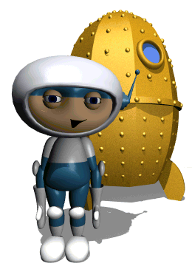
Этапы реализации проекта
2 этап -практический
Проведение недели космоса в группе.
Работа с родителями по заданной теме.
Организация сюжетно - ролевых, дидактических и подвижных игр, индивидуальной и групповой работы.
Организация выставки работ о космосе (совместная работа детей и родителей)
Конкурс чтецов «Стихи о космосе»
Проведение праздника «Космическое путешествие»

Slide 10
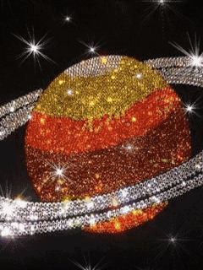
Этапы реализации проекта
3 этап- Предполагаемые итоги реализации проекта.
1. Знания детей о космосе, космонавтах.
2. Умение играть в сюжетную игру – путешествие.
3. Выставка работ (рисунки, раскатанная картинка из пластилина)
4. Интерес родителей к занятиям
детей.
Презентация проекта.
1. Выставка работ в группе.
2. Выступление воспитателя
с презентацией на семинаре.

Slide 11
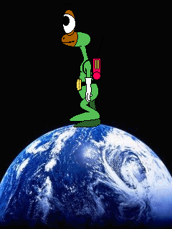
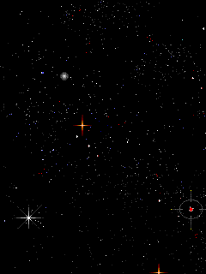
Конечный результат.
1. Повышение уровня мотивации к занятиям, компетентности детей по теме «Космос».
2. Позитивные изменения в поведении детей.
3. Обобщение и распространение опыта.

Slide 12
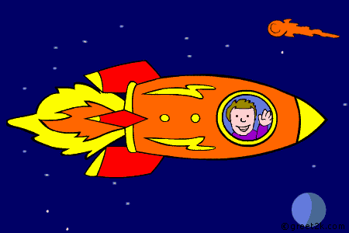
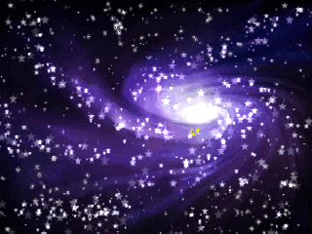
Предварительная работа:
1.Подготовить презентации о космосе, солнечной системе, космонавтах. 2. Подобрать фото - коллекцию на тему «Космос». 3. Подобрать сказки, стихи, загадки о космосе, ракете, звёздах, музыку. 4. Подготовить раскраски в соответствии с возрастом

Slide 13
Содержание проекта.
Беседы
с использованием
презентаций.
Беседа «Что такое космос».
Беседа «Голубая планета - Земля».
Беседа «Луна - спутник Земли». Беседа «Семья планет».
Беседа «Солнце - источник жизни на Земле».

Slide 14
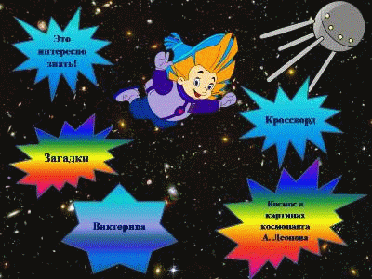

Slide 15
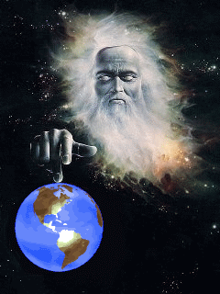
ООД
Познавательное развитие Тема: Хочу быть космонавтом
Социально-коммуникативное развитие Тема: Нагибин Ю.М. Рассказы о Гагарине. В школу ПОЗНАВАТЕЛЬНО- ИССЛЕДОВАТЕЛЬСКАЯ И ПРОДУКТИВНАЯ
ДЕЯТЕЛЬНОСТЬ Тема: «Космонавты у ракеты».
Художественно-эстетическое развитие
Рисование Тема: Космическая фантазия
Аппликация Тема: «Полет на Луну». .
Лепка Тема: «Космонавт в скафандре». Чтение художественной литературы:
Цель: знакомить детей с литературой о космосе; воспитывать познавательную активность.
Физическое развитие
-«Ждут нас быстрые ракеты» -
«Космическая эстафета»
- «Ракетодром» -«Невесомость»
«Солнышко и дождик»
- «Солнце – чемпион».

Slide 16
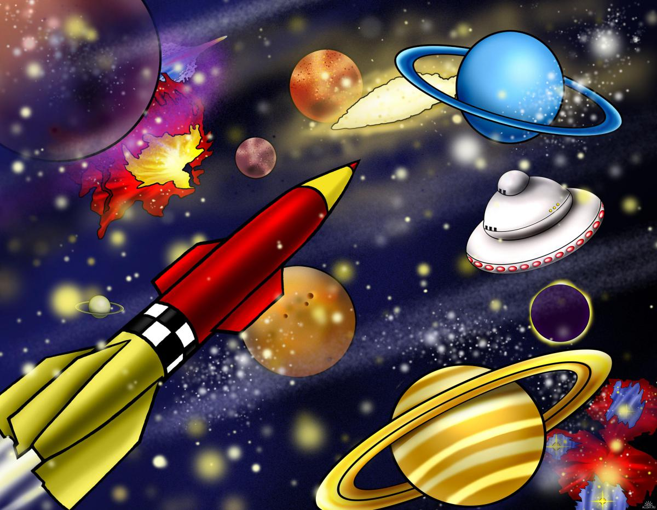

Slide 17
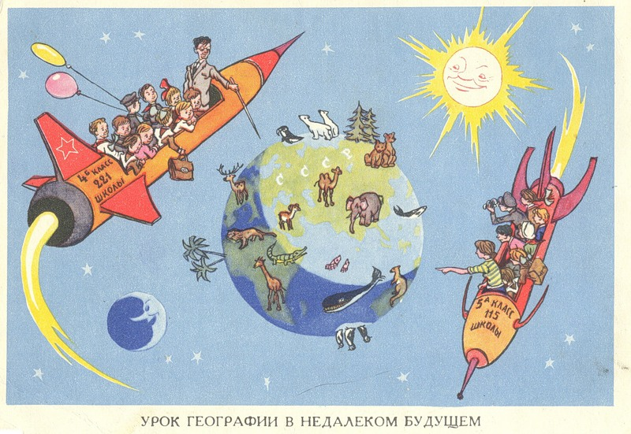

Slide 18
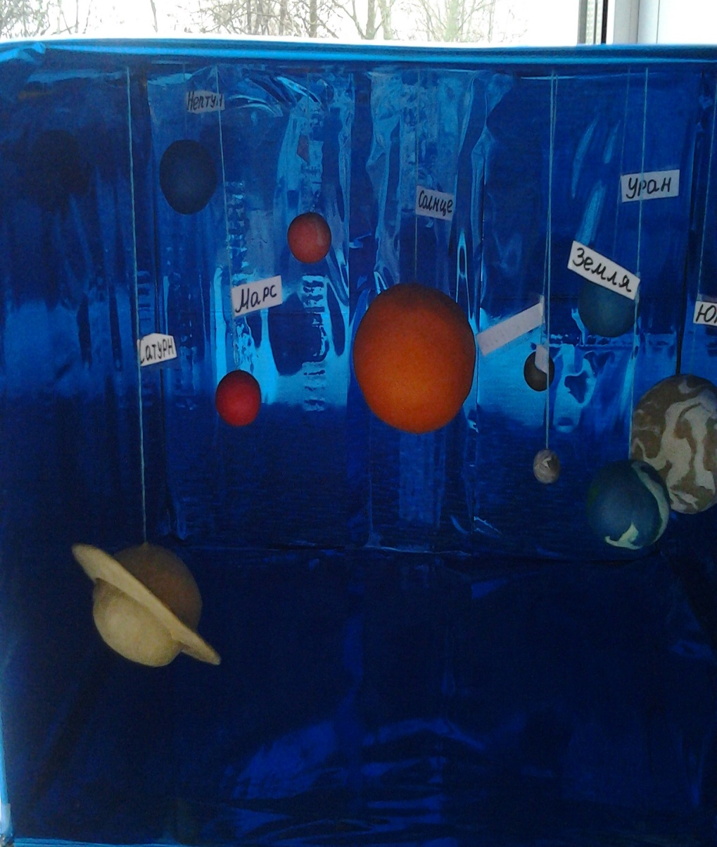
Фотоотчет.

Slide 19
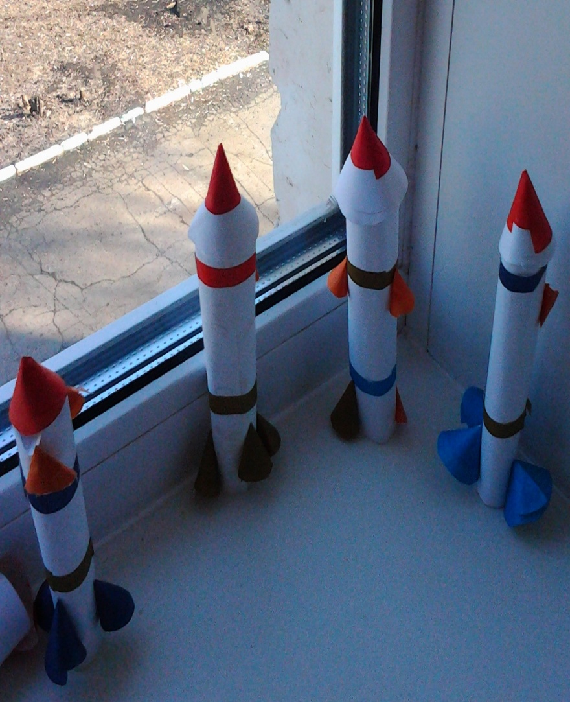

Slide 20
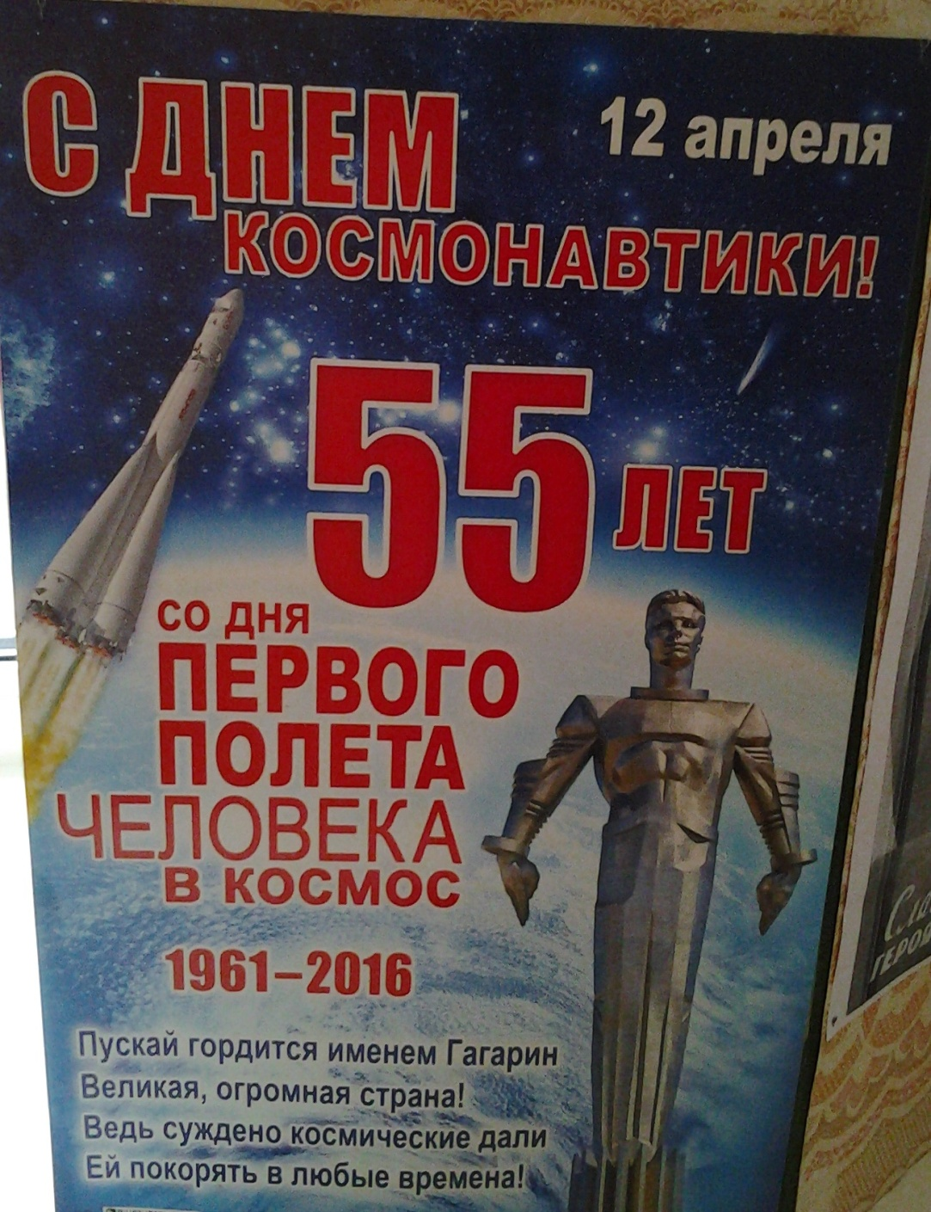
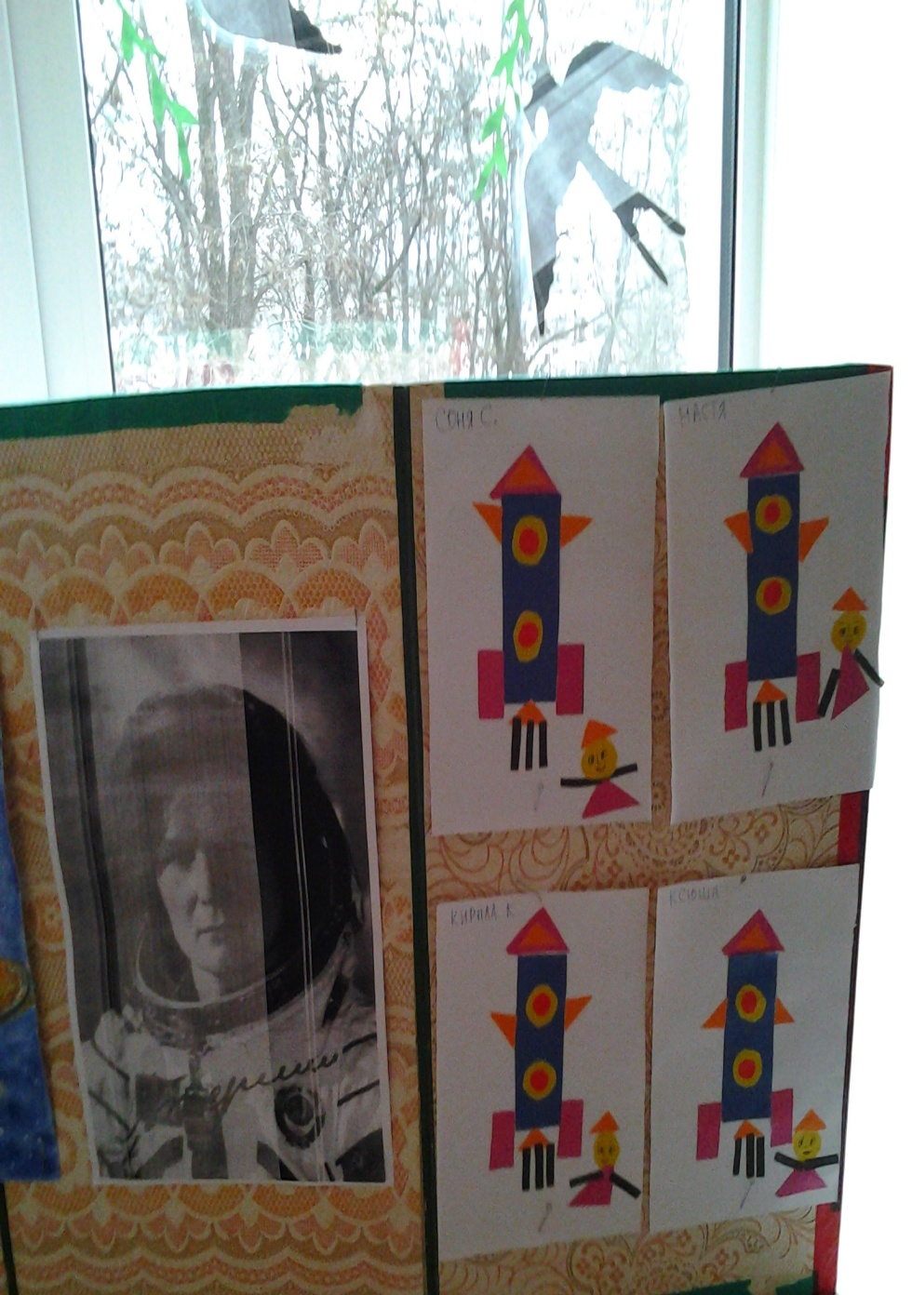

Slide 21
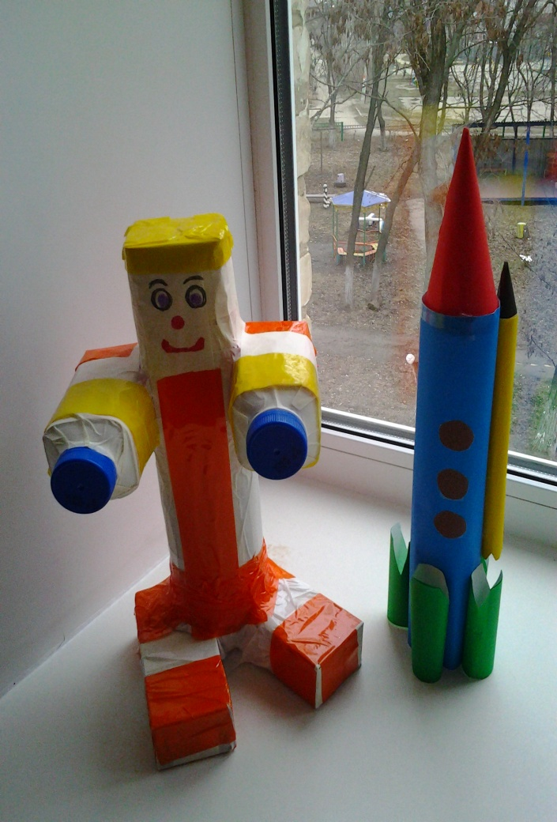
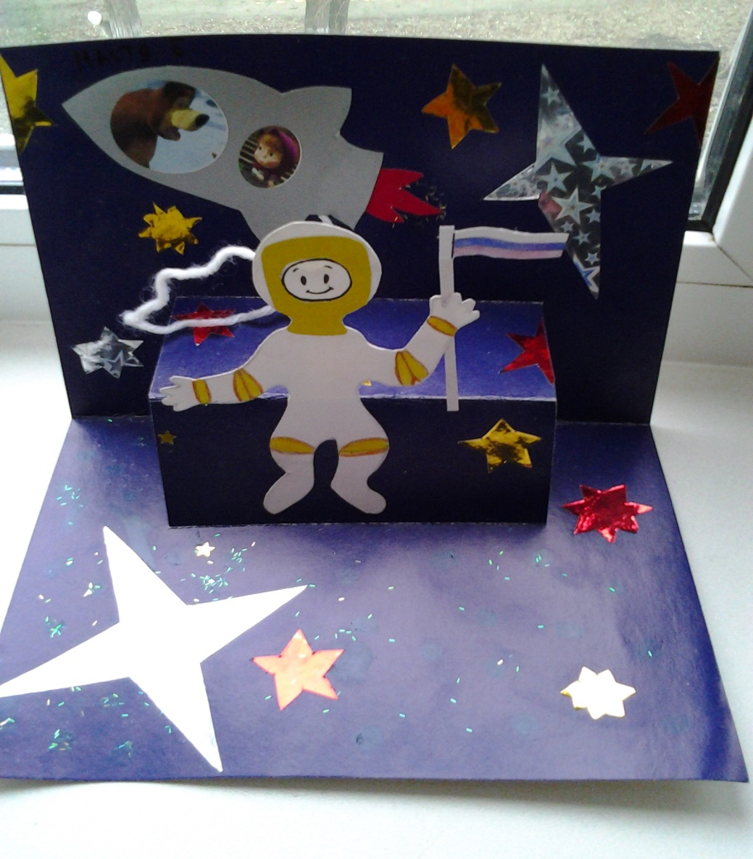

Slide 22
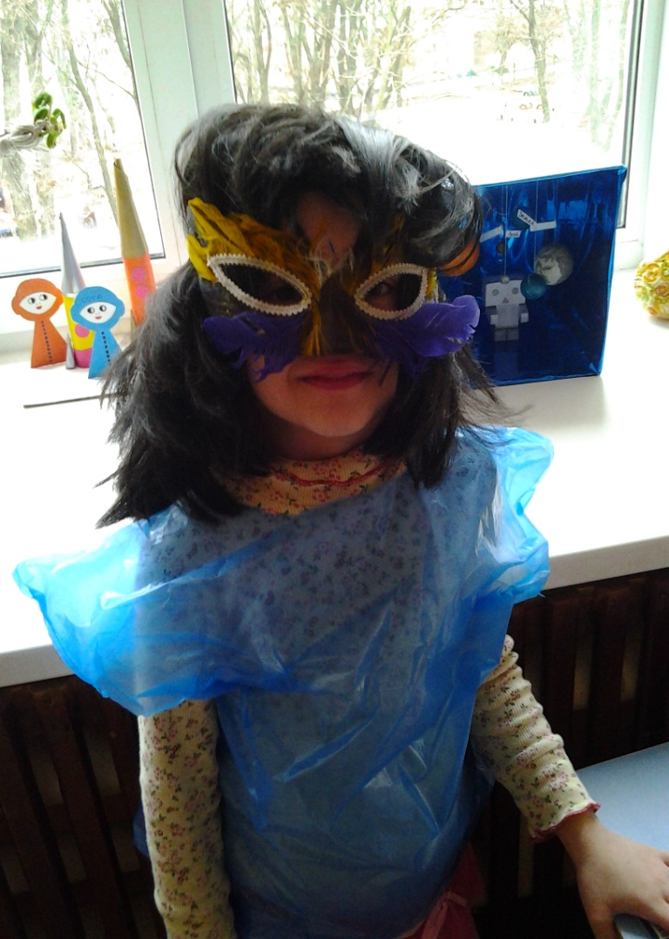
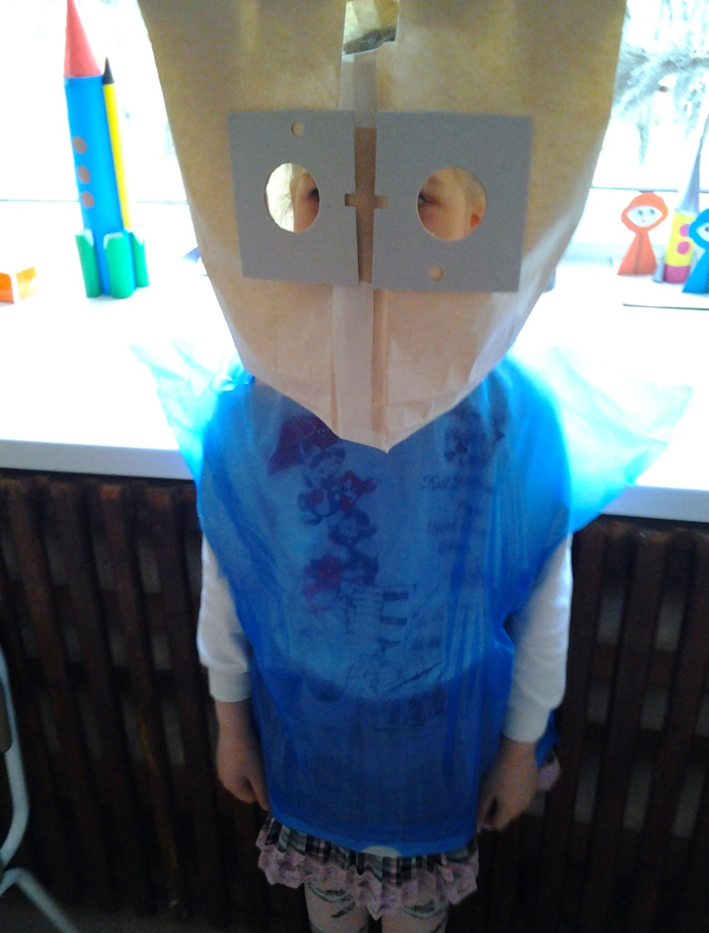

Slide 23
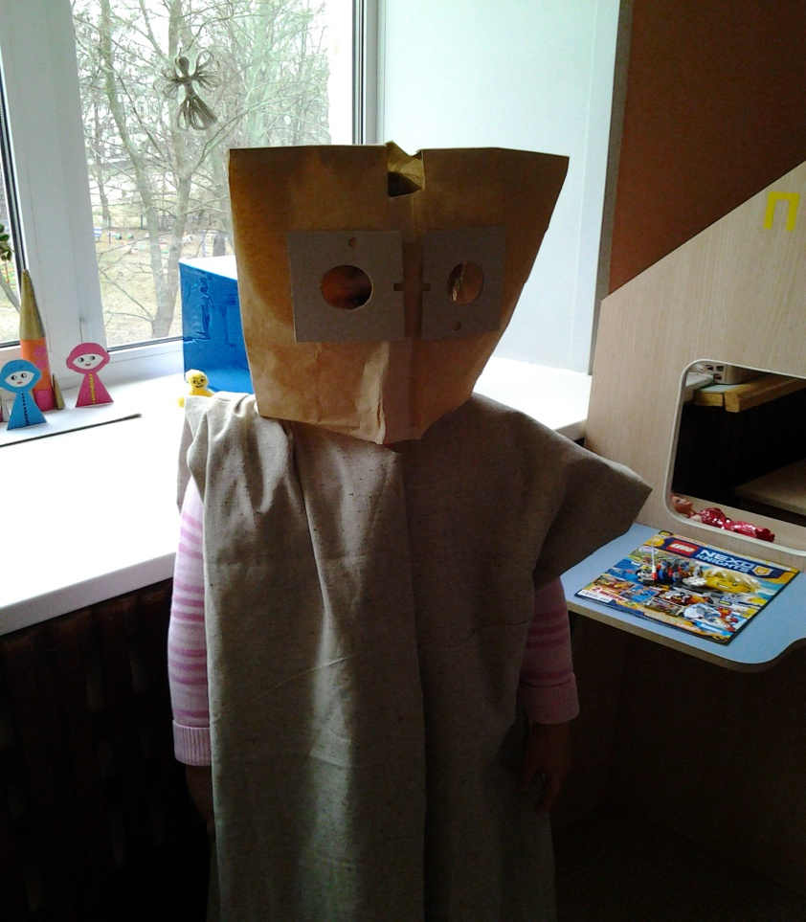
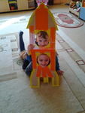
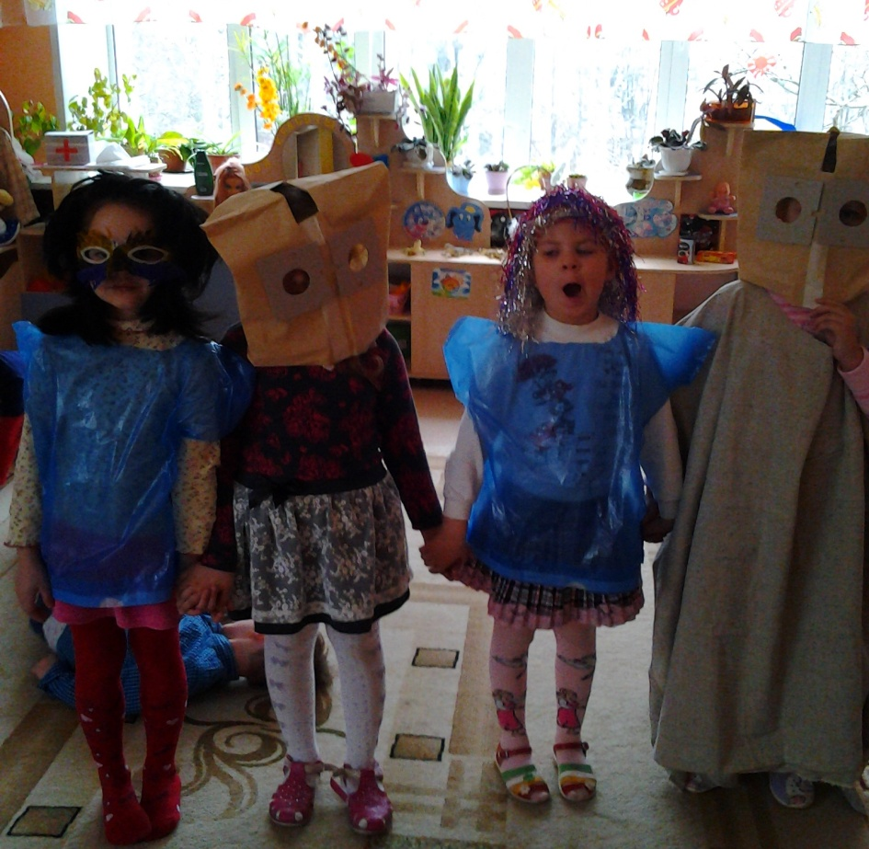

Slide 24
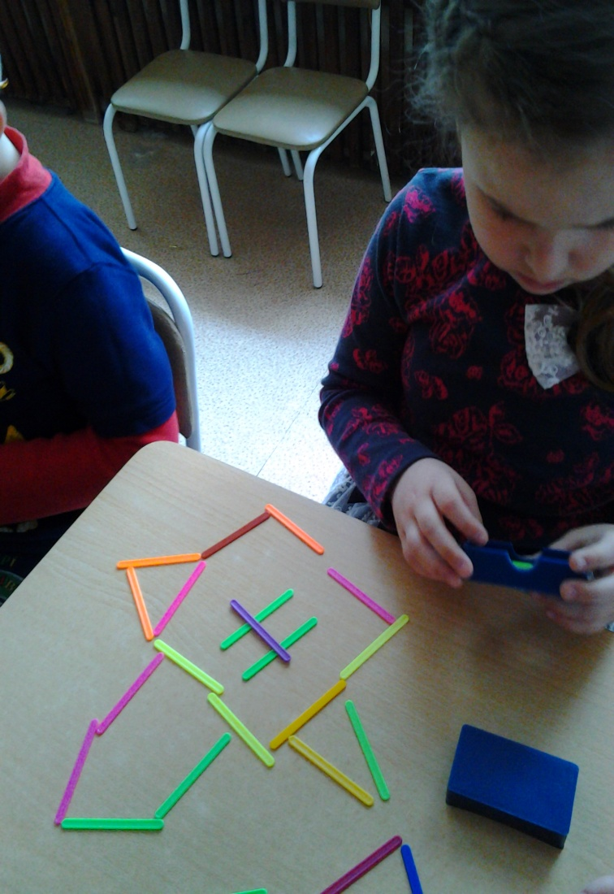
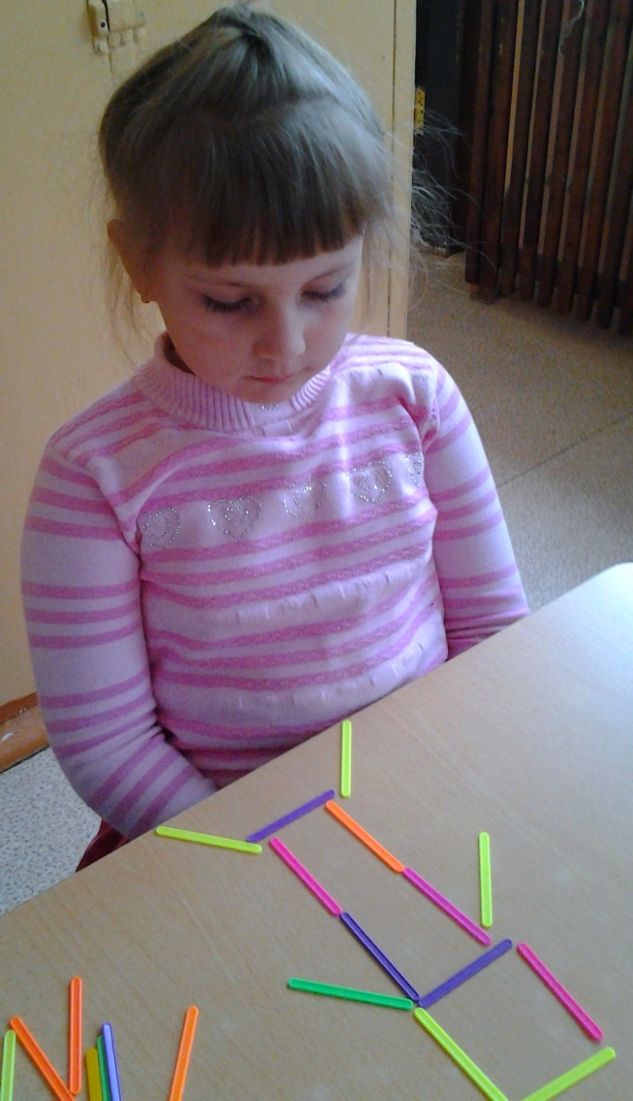

Slide 25
